Slide 1
С чистого листа
Стоит ли переходить на новый фреймворк для автоматизации?
Лиля Сапурина

Slide 2


План доклада
Время - деньги

Slide 3

План доклада
Время - деньги
Как выявить проблему?

Slide 4



План доклада
Время - деньги
Как выявить проблему?
Алгоритм (теория рисков, планирование, приоритизация)

Slide 5

План доклада
Время - деньги
Как выявить проблему?
Алгоритм (теория рисков, планирование, приоритизация)
Популярные риски и методы их исправления

Slide 6

План доклада
Время - деньги
Как выявить проблему?
Алгоритм (теория рисков, планирование, приоритизация)
Популярные риски и методы их исправления
+ примеры, примеры, примеры…

Slide 7
Задача
P - стоимость разработки
T - количество дней
A человек - автоматизаторы, fix
S - средняя зп человеко-дня, fix
min(P) = min(A*T*S) => min(T)

Slide 8
T = Tf + Ta
Tf – время разработки фреймворка (Profit = 0)
Ta – время разработки автотестов (Profit ⬈ )
Общее время автоматизации

Slide 9
Оценка отклонений
Ожидание | Реальность
Tf | Tf + Δf
Ta | Ta + Δa
Δ ⬊ => стабилизируется, it’s ok
Δ < 0 => берем больший объем задач
Δ ⬈ => растет, выявляем проблему

Slide 10
Метрика прогресса автоматизации
количество автоматизированных тестов
количество запланированных для автоматизации тестов
AP =

Slide 11
Пример оценки
Tf = 10 дней
Ta = 10 дней (5 сценариев)

Slide 12
Пример оценки
AP = 20%
Δ = (15 – 10) + (10 – 10 ) = 5

Slide 13
Пример оценки
AP = 20%
Δ = (15 – 10) + (10 – 10 ) = 5
AP = 30%
Δ = 7

Slide 14
Пример оценки
AP = 20%
Δ = (15 – 10) + (10 – 10 ) = 5
AP = 30%
Δ = 7
AP = 20%
Δ = 10
AP = 50%
Δ = 3

Slide 15






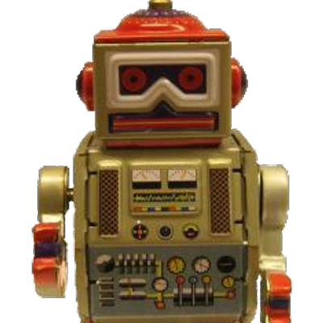
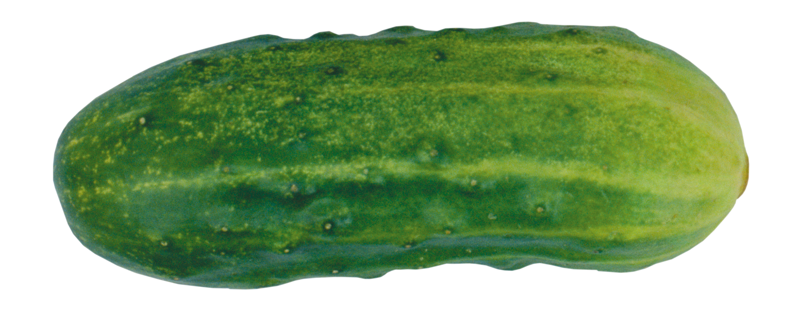
И с чистого листа. И снова все сначала
AP = 20%
Δ = (15 – 10) + (10 – 10 ) = 5
AP = 30%
Δ = 7
AP = 20%
Δ = 10
AP = 50%
Δ = 3

Slide 16
^{Перечисляем риски}
Risk1
Risk2
Risk3
Risk4

Slide 17
^{Перечисляем риски}
^{Приоритизируем}
Risk1
Risk2
Risk3
Risk4

Slide 18
^{Перечисляем риски}
^{Приоритизируем}
Risk1
Risk2
Risk3
Risk4
^{Отмечаем возникшие}

Slide 19
^{Перечисляем риски}
^{Приоритизируем}
Risk1
Risk2
Risk3
Risk4
^{Отмечаем возникшие}
^{Нельзя исправить}
^{Можно исправить}

Slide 20
Нельзя исправить критические риски
Анализ рисков

Slide 21
Нельзя исправить критические риски
Анализ рисков
Оценка времени

Slide 22
Нельзя исправить критические риски
Анализ рисков
Оценка времени
Реализация + метрики!

Slide 23
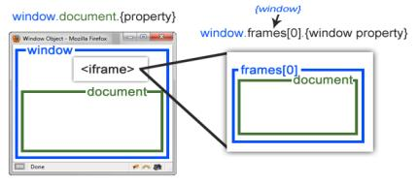


Slide 24
Исправление критических рисков
^{А: время исправления}
^{В: время с нуля}
A > B
A < B
^{Переходим на новый фреймворк}
^{Исправляем}

Slide 25




Slide 26
Поиск новых сотрудников ~ 1 месяц
«Вливание» в команду ~ 1 месяц
A ~ 2 месяца

Slide 27
Разработка ~ 1 месяц
B ~ 1 месяц
Поиск новых сотрудников ~ 1 месяц
«Вливание» в команду ~ 1 месяц
A ~ 2 месяца

Slide 28
Приоритизация рисков
Вероятность х Последствия = Важность
Низкий
Средний
Критический

Slide 29

Планирование рисков
Автоматизаторы
Тест аналитики
Разработчики
Участники смежных команд

Slide 30

Плохая расширяемость
PageObjects
Helpers
Libs
Comp1
Tf + Ta

Slide 31

Плохая расширяемость
PageObjects
Helpers
Libs
Comp1
Comp2
Tf + Ta
-

Slide 32
Плохая расширяемость
PageObjects
Helpers
Libs
Comp1
Comp2
Tf + Ta
-

Slide 33
Рефакторинг?
PageObjects
Helpers
Libs
Comp1
Comp2
Tf + Ta
-

Slide 34
Рефакторинг?
PageObjects
Helpers
Libs
Comp1
Comp2
Tf + Ta + Δ
-

Slide 35
Новые методы?
PageObjects
Helpers
Libs
PageObjects
Helpers
Libs
Comp1
Comp2
Tf + Ta
Tf + Ta

Slide 36

Новые методы?
PageObjects
Helpers
Libs
PageObjects
Helpers
Libs
PageObjects
Helpers
Libs
Comp3
Comp1
Comp2
Tf + Ta
Tf + Ta

Slide 37

Новые методы?
PageObjects
Helpers
Libs
PageObjects
Helpers
Libs
PageObjects
Helpers
Libs
PageObjects
Helpers
Libs
PageObjects
Helpers
Libs
Comp3
Comp1
Comp2
CompN
Comp4
Tf + Ta
Tf + Ta

Slide 38
Новые методы?
PageObjects
Helpers
Libs
Ta⬈
PageObjects
Helpers
Libs
PageObjects
Helpers
Libs
PageObjects
Helpers
Libs
PageObjects
Helpers
Libs
Comp3
Comp1
Comp2
CompN
Comp4
Tf + Ta
Tf + Ta

Slide 39
Methods 1
Methods 2
Union part
Comp1
Comp2

Slide 40
Methods 1
Methods 2
Union part
Comp1
Comp2
Plan:
Scenario1
Scenario2

Slide 41
Deprecated подход
PageObjects
Helpers
Libs
Deprecated
PageObjects
Helpers
Libs
Comp1
Comp2
Tf + Ta

Slide 42
Deprecated подход
PageObjects
Helpers
Libs
Deprecated
PageObjects
Helpers
Libs
Comp1
Comp2
Comp3
Tf + Ta

Slide 43
Deprecated подход
PageObjects
Helpers
Libs
Deprecated
PageObjects
Helpers
Libs
Comp1
Comp2
Comp3
CompN
Tf + Ta

Slide 44
Deprecated подход
PageObjects
Helpers
Libs
Deprecated
PageObjects
Helpers
Libs
Comp1
Comp2
Comp3
CompN
Tf + Ta

Slide 45
Deprecated подход
PageObjects
Helpers
Libs
Comp1
Comp2
Comp3
CompN
Tf + Ta

Slide 46
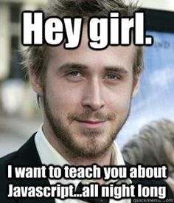
Проблемы с отладкой
Один язык с разработчиками
Подробное логирование
Внутренняя wiki

Slide 47
Проблемы с отладкой
Один язык с разработчиками
Подробное логирование
Внутренняя wiki
Начало и конец теста
Шаги
Текущий юзер
Локаторы
Запросы к БД
Ответы с сервера

Slide 48
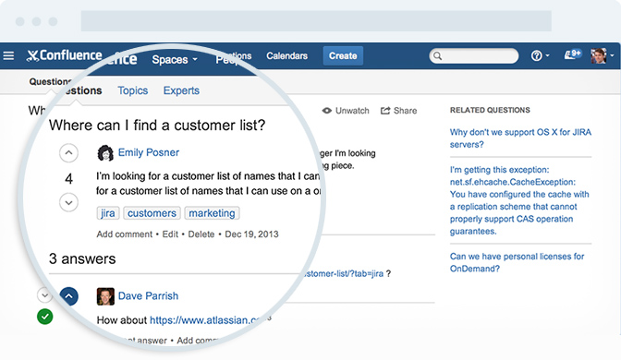
Проблемы с отладкой
Один язык с разработчиками
Подробное логирование
Внутренняя wiki

Slide 49
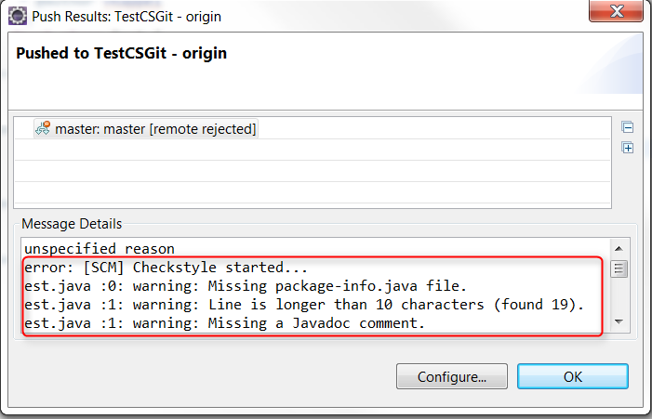
Проблема компетенции
Pull Request cодержит все описания
Синтаксический анализатор (checkstyle, eslint, …)

Slide 50
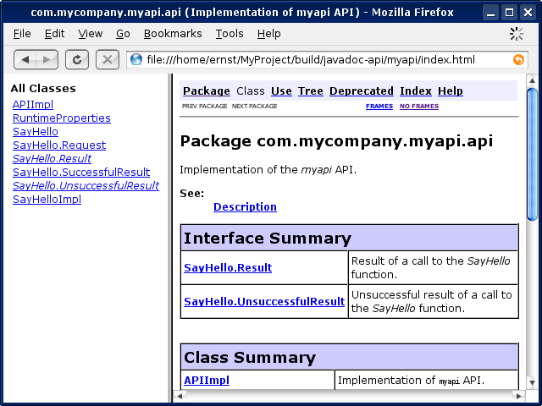


Проблема компетенции
Артефакт с документацией

Slide 51
Проблема компетенции
Разработчики в теме
Компонентные тесты
Критерий приемки
PageObjects
Разработчики

Slide 52
Проблема компетенции
Разработчики в теме
Компонентные тесты
E2E
тесты
Критерий приемки
PageObjects
Разработчики
Тестировщики

Slide 53

Проблема зависимости от кода
Правила реализации веб элементов, именование
Galen – тестирование разметки
Dropdowns
Tables
Buttons
Radiogroups
Checkboxes
IDs

Slide 54
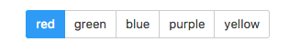
Проблема зависимости от кода
Кастомные веб-элементы
ButtonGroup buttonGroup = new ButtonGroup(”red”, “green”, ”blue”, “purple”, “yellow”);
buttonGroup.choose(“blue”);
buttonGroup.verifyModeEquals(“blue”);

Slide 55
Проблема эффективности
дефекты, найденные автотестами
все дефекты в покрытых автотестами компонентах
AE =

Slide 56

Проблема эффективности
Мануальный дефект покрыт e2e тестом

Slide 57
Проблема эффективности
Post-deployment checks
Deploy
E2E autotests
Manual tests

Slide 58
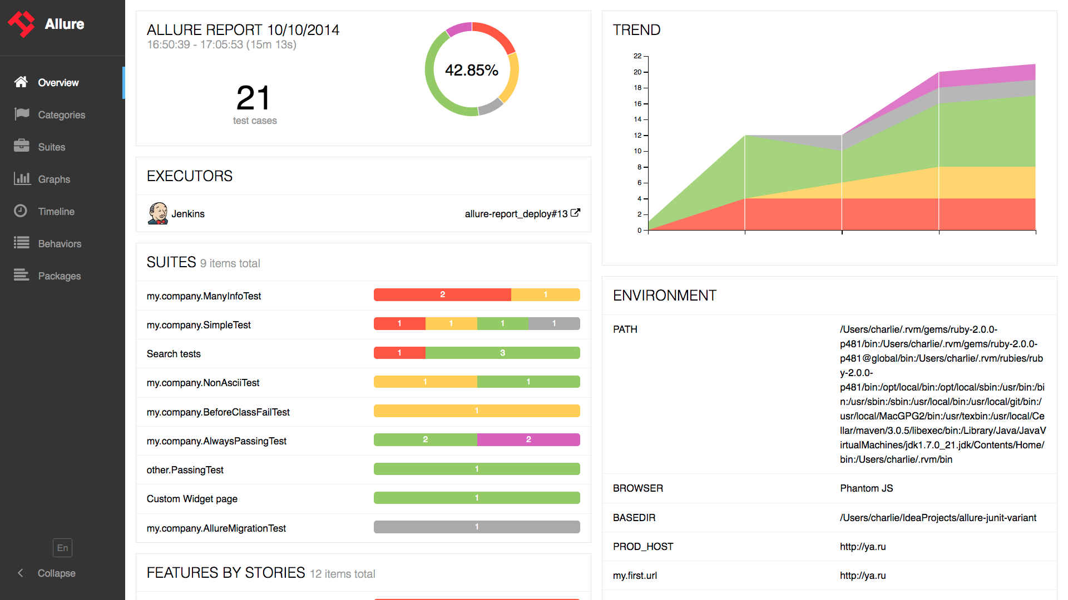
Проблема эффективности
Правильные проверки
Информативный отчет
Мутационное тестирование

Slide 59
Проблема специфичных кейсов
количество тестов, которые можно автоматизировать
количество всех тестов
AS =

Slide 60
Резюме
Планирование
Метрики
Стоимость (время)
Приоритизация
Риски

Slide 61
Дисклеймер
Данный материал не является предложением или предоставлением какой-либо услуги. Данный материал предназначен исключительно для информационных и иллюстративных целей и не предназначен для распространения в рекламных целях. Любой анализ третьих сторон не предполагает какого-либо одобрения или рекомендации. Мнения, выраженные в данном материале, являются актуальными на текущий момент, появляются только в этом материале и могут быть изменены без предварительного уведомления. Эта информация предоставляется с пониманием того, что в отношении материала, предоставленного здесь, вы будете принимать самостоятельное решение в отношении любых действий в связи с настоящим материалом, и это решение является основанным на вашем собственном суждении, и что вы способны понять и оценить последствия этих действий. ООО "Дойче Банк Техцентр" не несет никакой ответственности за любые убытки любого рода, относящихся к этому материалу.

